Slide 1

AWARENESS

Slide 2
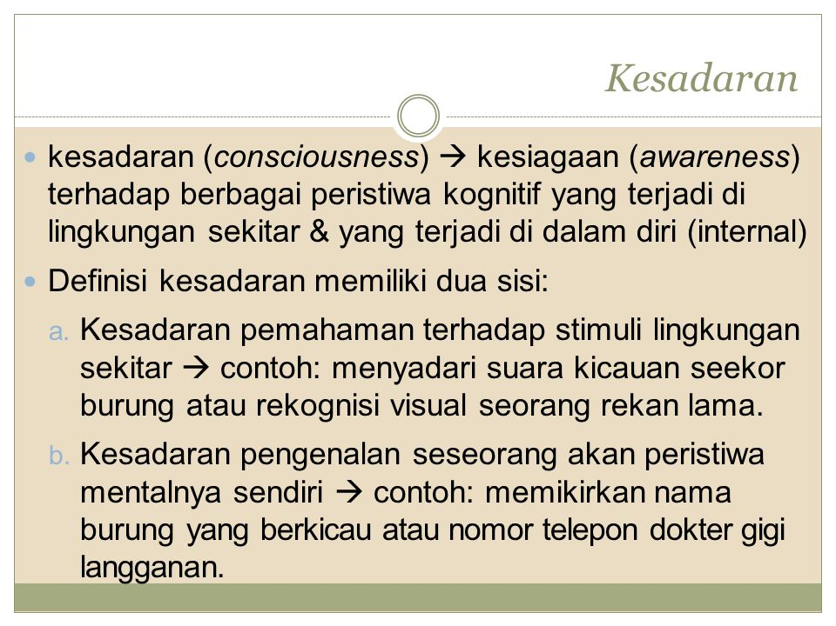

Slide 3
Ada 2 macam kesadaran kesadaran
1. Kesadaran Pasif; Kesadaran pasif adalah keadaan dimana seorang individu bersikap menerima segala stimulus yang diberikan pada saat itu, baik stimulus internal maupun eksternal.
2. Kesadaran Aktif
Kesadaran aktif adalah kondisi dimana seseorang menitik beratkan pada inisiatif dan mencari dan dapat menyeleksi stimulus stimulus yang diberikan.

Slide 4
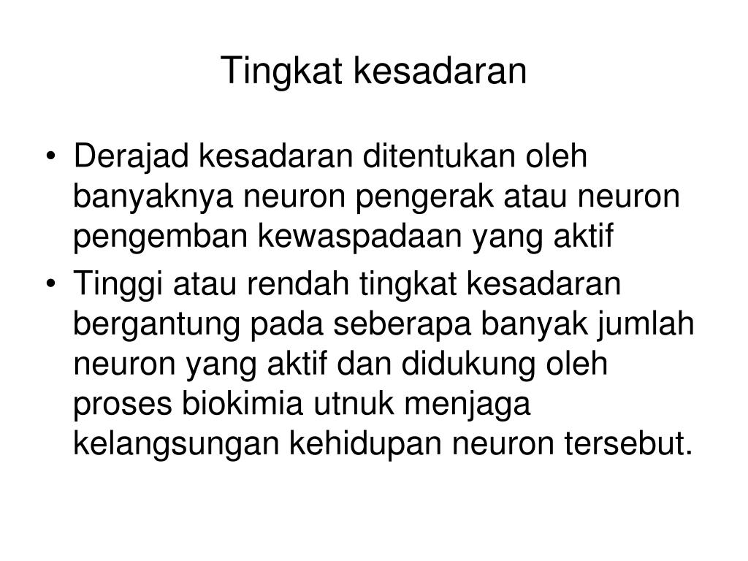

Slide 5
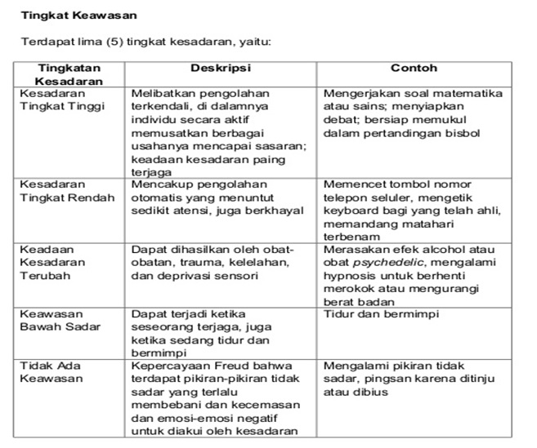

Slide 6
Gangguan Gangguan Kesadaran
1.Narcolepsi
2. Somnambulism
3. Sleep Paralysis

Slide 7
Narkolepsi (narcolepsy) adalah gangguan tidur yang cukup umum diderita, namun seperti gangguan tidur lainnya ia juga amat jarang dikenali oleh masyarakat.
Narkolepsi dalam bahasa awam, bisa dikatakan sebagai serangan tidur dimana penderitanya amat sulit mempertahankan keadaan sadar.

Slide 8
Somnambulism
Berjalan sambil tidur atau somnabulism adalah penyakit yang ditandai dengan gerakan berjalan pada saat tidur.
Si penderita mungkin juga dapat terlibat dalam kegiatan-kegiatan yang lain, seperti berbicara atau makan pada saat tidur. Berjalan sambil tidur khususnya dapat terjadi pada saat tidur yang terlalu nyenyak.

Slide 9
Sleep Paralysis
Menurut medis, keadaan ketika orang akan tidur atau bangun tidur merasa sesak napas seperti dicekik, dada sesak badan sulit bergerak bergerak dan sulit berteriak disebut sleep paralysis alias tidur lumpuh (karena tubuh tak bisa bergerak dan serasa lumpuh

Slide 10
Psikoaktif
Sejak dahulu, obat-obatan telah digunakanuntuk mendapatkan efek psikologisnya.Seperti mengubah kognisi dan emosi dengan mempengaruhi neurotransmitter dalam otak.Obat-obatan yang mempunyai efekpsikologis disebut sebagai psikoaktif.

Slide 11
a.Antianxiety Drugs
Yaitu obat yang dapat menurunkan kecemasan dan termasuk pada golongan yang dinamakan benzodiazepin.Obat-obatan ini sering dikenal dengan transkuiliser(penenang).Transkuiliser ini terdiri dari transkuiliserminor dan transkuiliser mayor
1. Transkuiliser Minor
Obat-obat ini biasanya diberikan pada pasien yang mengeluh mengeluh cemas atau tegang, walaupun walaupun beberapa beberapa orang sering menggunakannya sebagai pil tidur.
2.Transkuiliser Mayor
Transkuiliser Mayor dianggap pada bagian yang luas untuk mengurangi bentuk-bentuk kebutuhan yang bervariasi dari pengendalian dan pengawasan. Dalam beberapa kasus dapat mengurangi agitasi, delusi dan halusinasi

Slide 12
b.Anti Depressant
Obat anti depressant sering diberikan pada pasien yang mengalami depresi mayor. Selain itu juga untuk membantu meningkatkan mood individu yang terdepresi. Obat ini lebih memberikan efek pada membangkitkan energi. Obat anti depressant cenderung mengurangi depresi pada aspek fisik. c.Antipsychotic
Obat anti psikotik sangat efektif untuk menghilangkan menghilangkan halusinasi halusinasi dan konfusi konfusi dari satu episode schizophrenia akut serta membantu pemulihan proses berpikir yang rasional. d. Lithium
BangsaYunani pertama kali menggunakan metal lithium untuk obat-obatan psycho active. Mereka menentukan kandungan air mineral untuk pasien dengan gangguan bipolar afektif.

